Slide 1
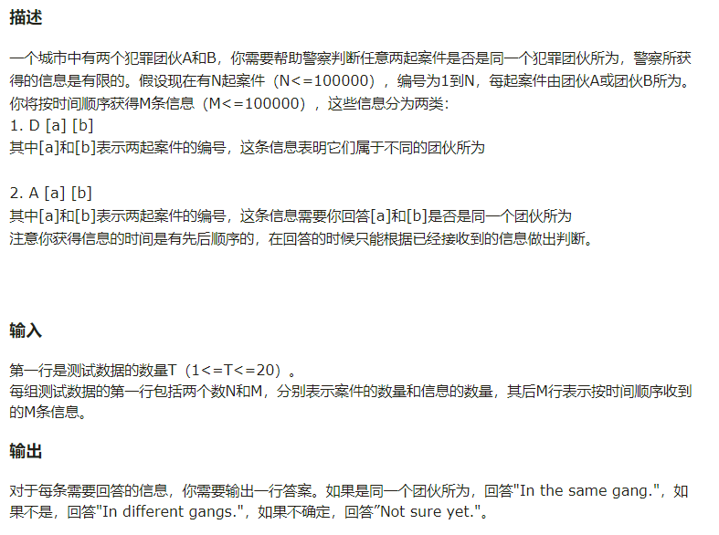
发现它，抓住它

Slide 2
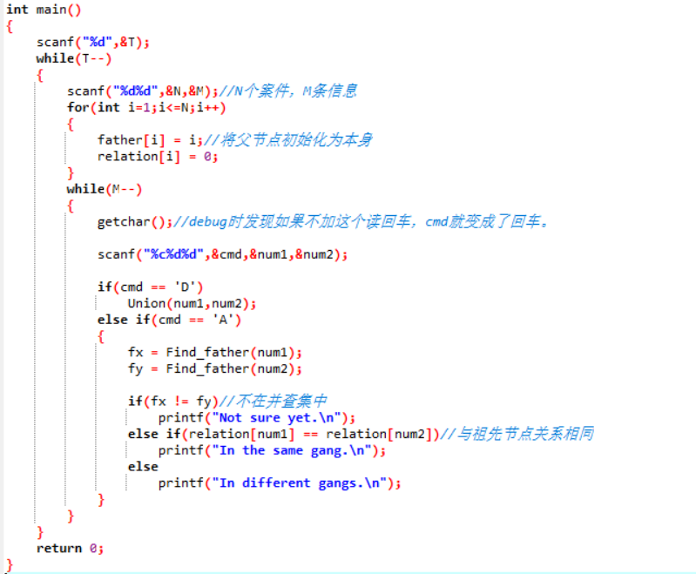
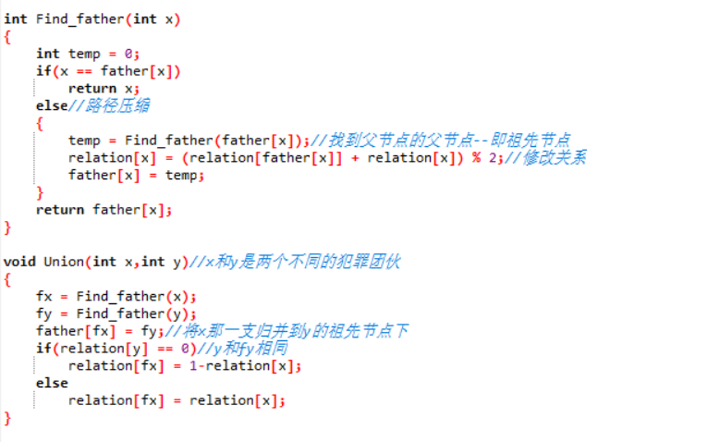
并查集的应用
压缩算法的应用

Slide 3
father[i] 表示 i 的父节点是谁; relation[i] 表示 i 这个节点和他父节点的关系，0表示同一个犯罪组织，1表示不同
Find_father(int x) 函数返回值为 x 的祖先。采用路径压缩。由于是递归，途中不断将这条路上上面节点接到祖先节点，并一路修改 relation 的值，直到最下面的节点接到祖先节点。
总结公式：r[x] = (r[x] + r[ f[x] ]) % 2;

